Slide 1
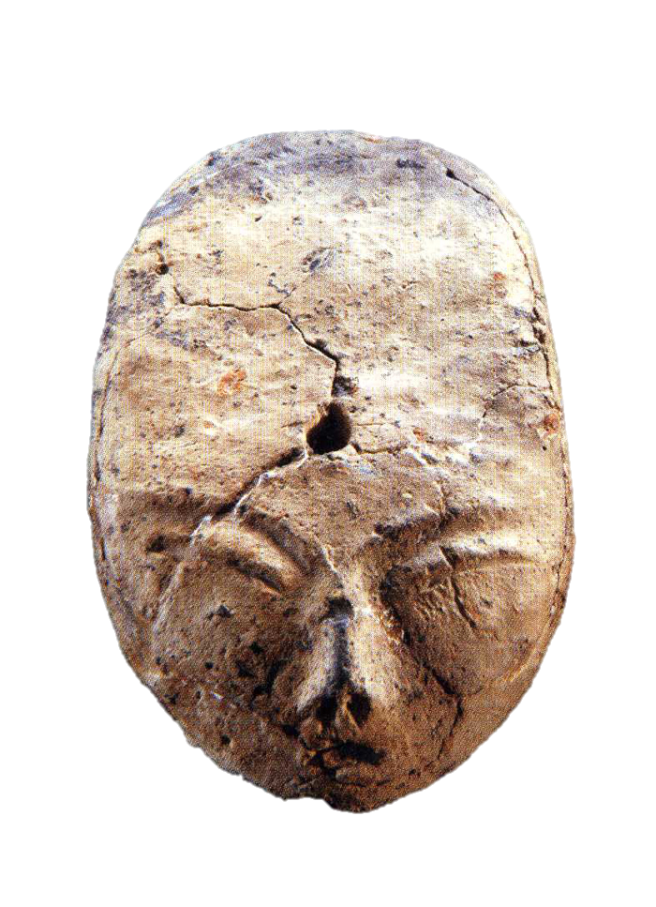
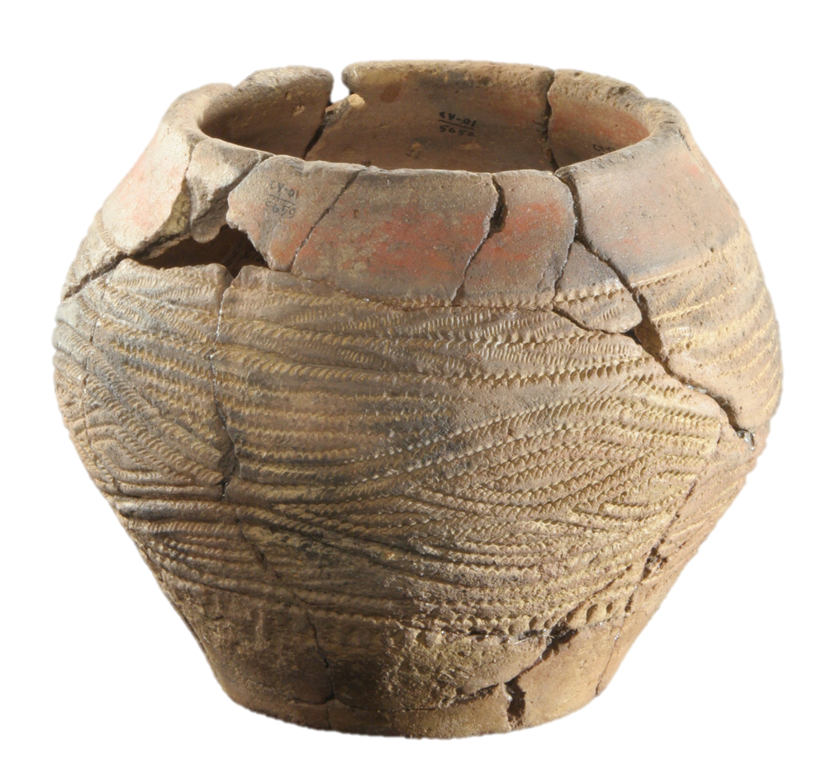
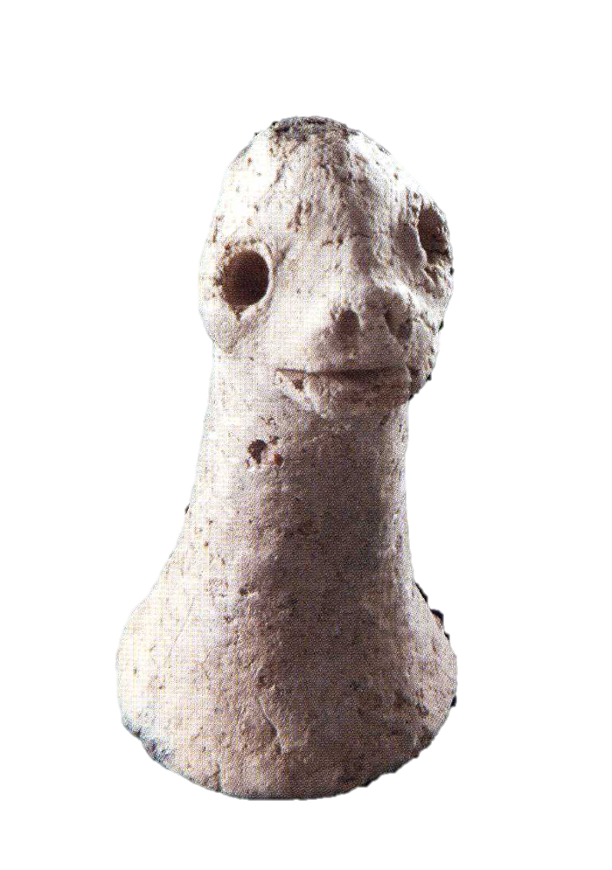
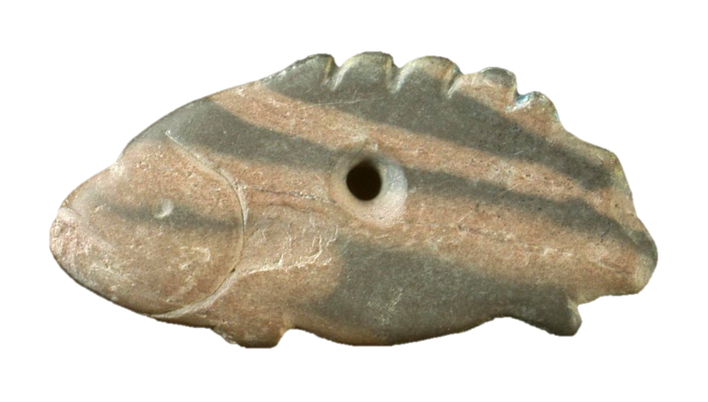
Волшебная сила искусства
4.
Дальний Восток в первобытную эпоху
Керамический сосуд малышевской культуры раннего
неолита с поселения на
о. Сучу
Терракотовое изображение женщины с поселения позднего неолита на о. Сучу
Терракотовая фигурка тюленя вознесеновской культуры позднего неолита
Каменная рыбка из неолитического культового центра Тахта на нижнем Амуре
Край чудес
Скульптура древних
У истоков жизни

Slide 2
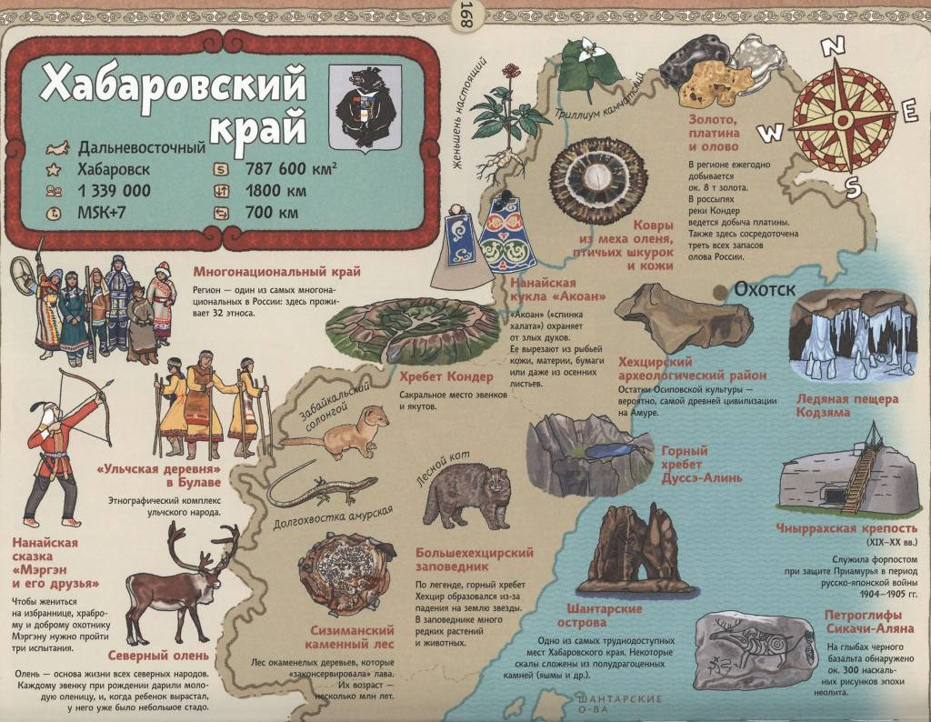
Хабаровский край: край чудес.
Чем богат наш край?
Что делает человека Человеком?
Как искусство влияет на внутренний мир человека?
Какие жанры искусства освоили первые дальневосточники?
Край чудес
Скульптура древних
У истоков жизни

Slide 3
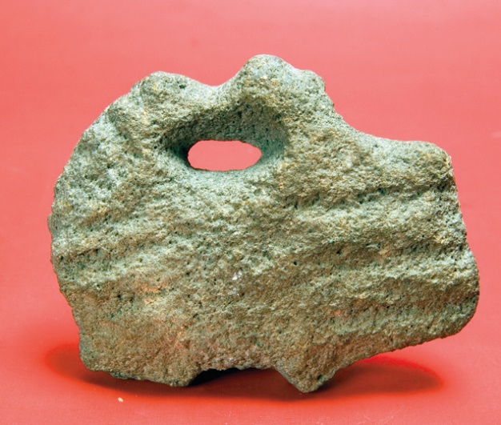
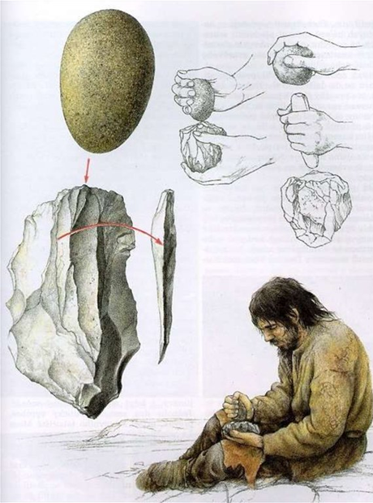
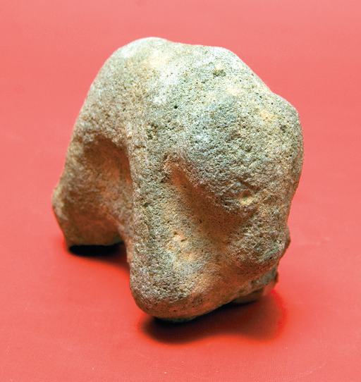
Мир дальневосточной природы
Какой материал использовали скульпторы древности? Почему?
Кого они изображали?
С какой целью?
Почему мастер лишь схематично изобразил животное?
Как могли люди использовать созданные фигурки?
Какие выводы можно сделать, анализируя скульптуры:
- о занятиях людей?
- о том, как они представляли взаимоотношения человека и природы?
Почему первобытные жители Дальнего Востока изображали в камне животных, а не растения?
Край чудес
Скульптура древних
У истоков жизни
Рабочий лист

Slide 4
Мир дальневосточной природы
Предположите, от какого животного голова
Пририсуйте туловище и конечности.
Если это не скульптура, то что? Как могло использоваться в хозяйстве?
Рабочий лист
Неужели животным отводилась только роль объектов охоты?
Край чудес
Скульптура древних
У истоков жизни

Slide 5
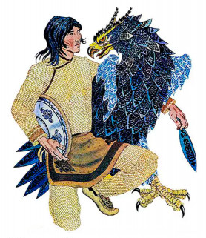
У истоков жизни….
В традиционной культуре коренных народов Приамурья птицы играют очень важную роль. Мифологическая картина мира эвенков, нанайцев, ульчей, удэгейцев, орочей начинается с сотворения суши птицей.
«Много-много лет летал в небе орел кякчан, — повествует нанайская легенда о начале мира, — совсем выбился из сил и пясть земли добыл с островка, где сидела старушка — богиня Земли. Комочки земли, выпущенные орлом из когтей и упавшие в или, сказочным образом преобразились: где комочек побольше бросил — там гора появилась, где поменьше — там холмик...»
из научной работы Шаньшиной Е. В.
«Традиционные представления о происхождении Земли и человека у тунгусоязычных народов юга Дальнего Востока России»
Прочитайте про Небесных птиц Приамурья и скажите, чем , согласно мифам, люди обязаны птицам? Почему именно им? Какие птицы упоминаются в мифах разных народов?. Рабочий лист
Край чудес
Скульптура древних
У истоков жизни

Slide 6
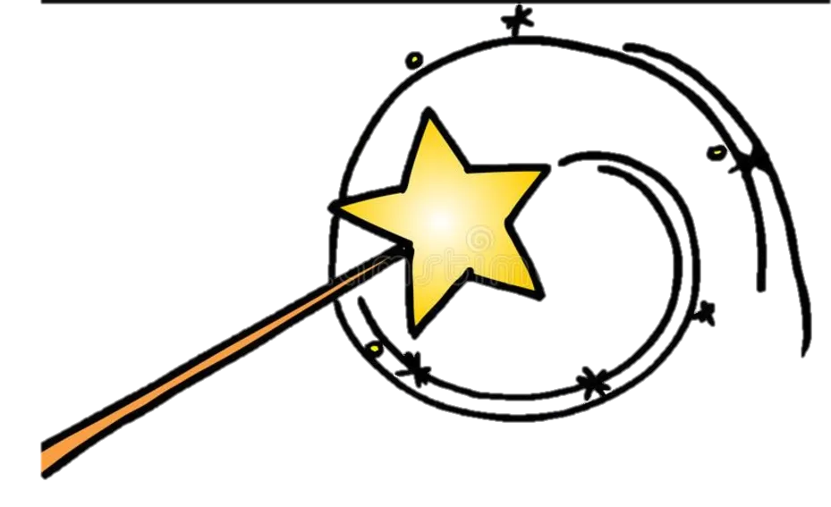
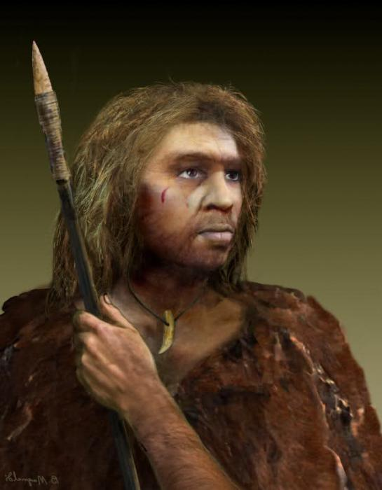
Почему возникновение искусства мы назвали волшебством?
В чём его сила?

Slide 7
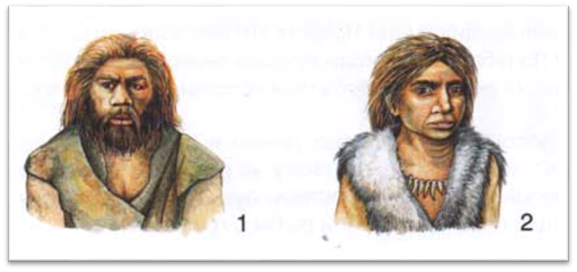
Кто ты, дальневосточник?
Создайте описание первого жителя Дальнего Востока по примерному плану:
- представитель какого этапа эволюции человечества
каким ученым, где и когда был
впервые найден данный вид человека
- внешний облик
- образ жизни, навыки и умения
- орудия труда и самые знаменитые находки, связанные с этими людьми
- загадки и споры ученых об этом виде человека
Лента времени
Расселение первых людей
Кто ты, дальневосточник?

